Slide 1
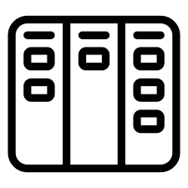
Kaban
Выполнил:
Выдра Андрей

Slide 2
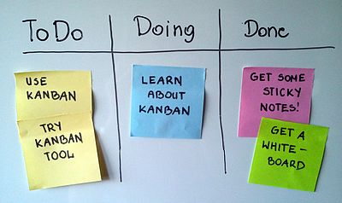
Что такое Kanban доска?
Канба́н-доска́ является одним из инструментов, который помогает для организации многих отраслей нашей жизни. Доска, как правило, разделена на три логические секции: «ожидание», «работа в процессе» и «завершенная работа».

Slide 3
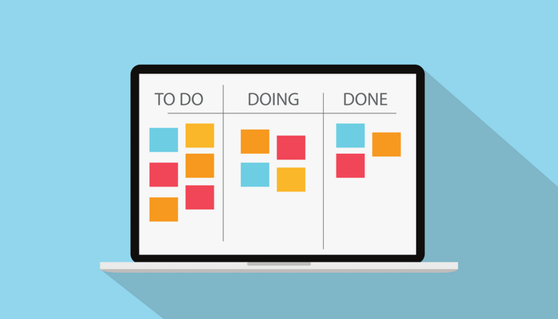
Основные принципы
визуализация рабочего процесса
ограничение работы, которая находится в процессе
перемещение задач от колонки к колонке
мониторинг, адаптация и оптимизация

Slide 4
Что умеет приложение?
Создавать собственные задачи
Изменять задачи
Отслеживать задачи
Хранить задачи
Перемещать их между статусами
Задавать описание и заголовок для задачи
Задавать собственные цвета для задачи, а также цвет текста внутри неё
Удалять ненужные задачи
Анализировать продуктивность

Slide 5
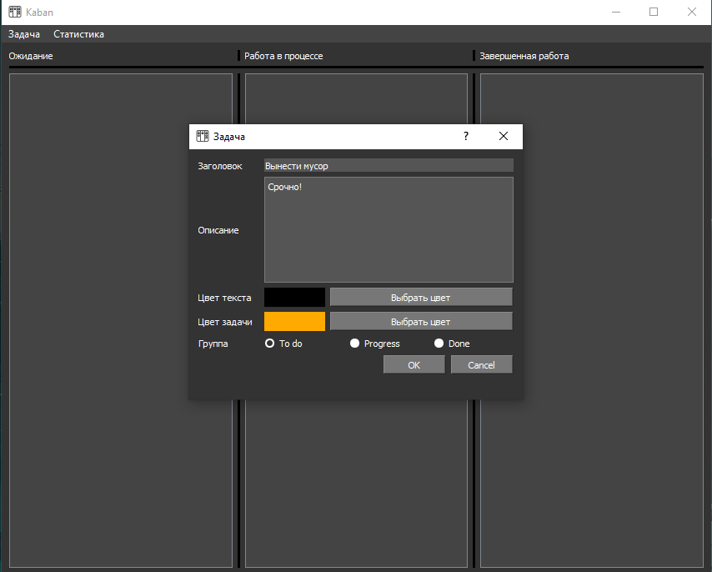
Создание собственной задачи
Создать свою первую задачу можно всего лишь в несколько кликов.

Slide 6
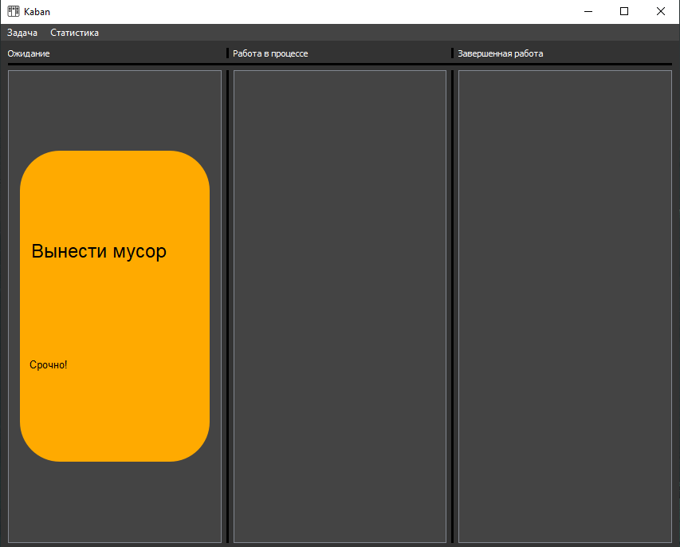
Отслеживание задачи

Slide 7
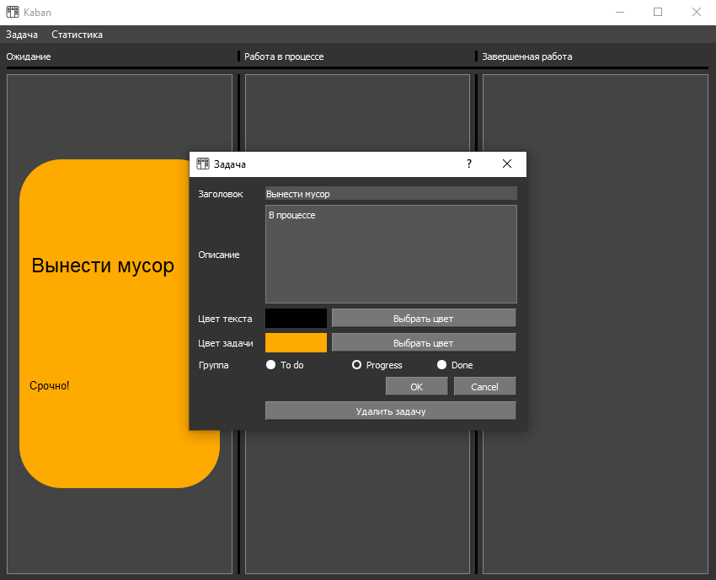
Изменение задачи

Slide 8
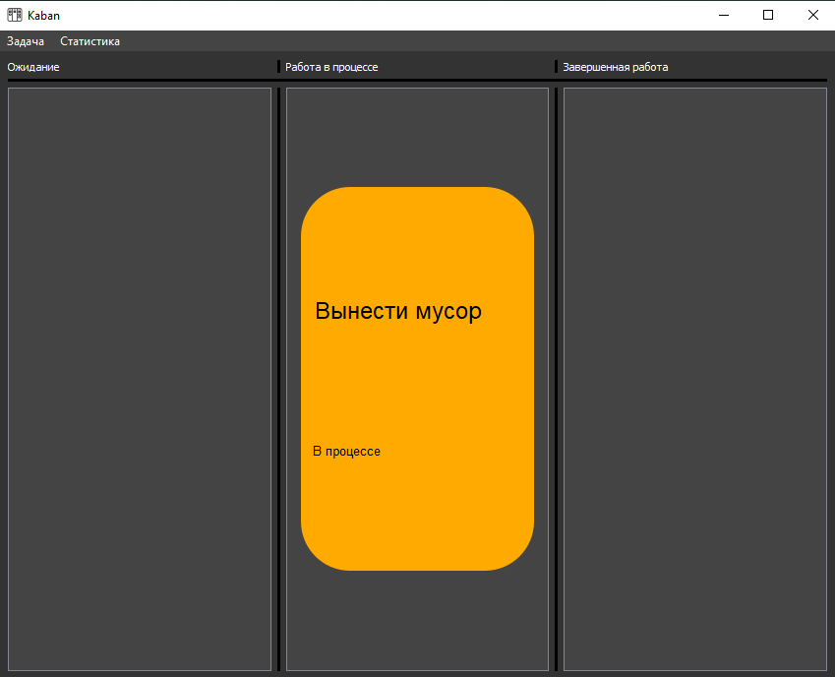
Изменение задачи

Slide 9
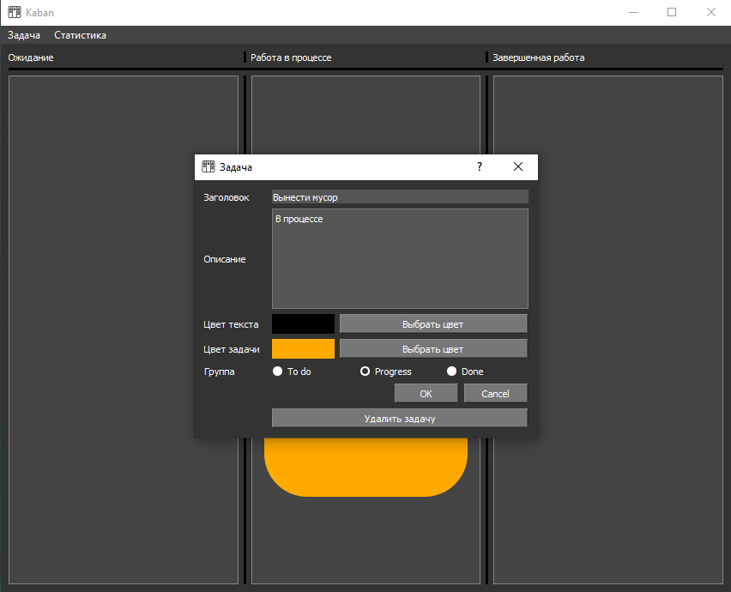
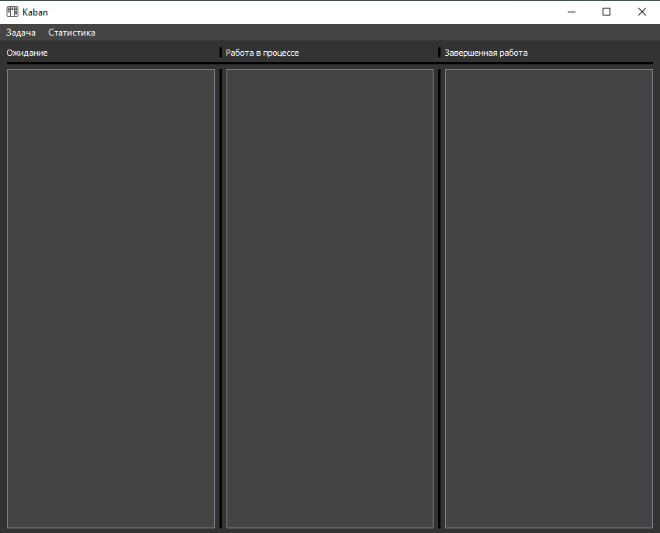
Удаление задач

Slide 10
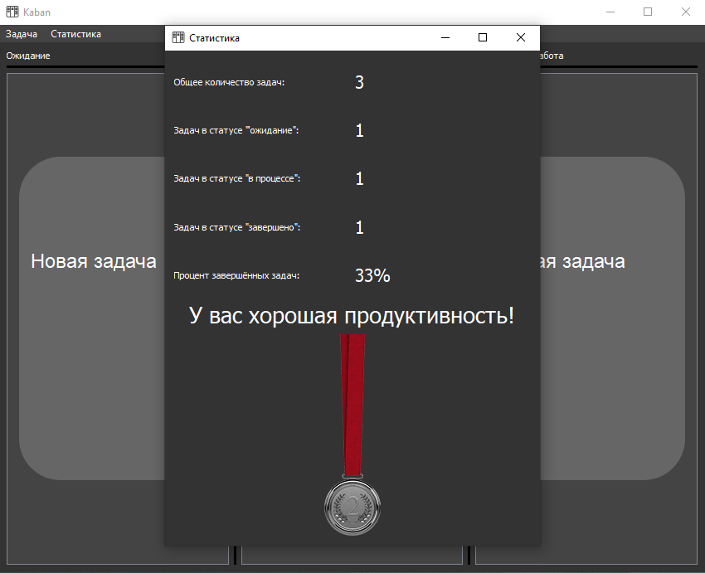
Статистика

Slide 11
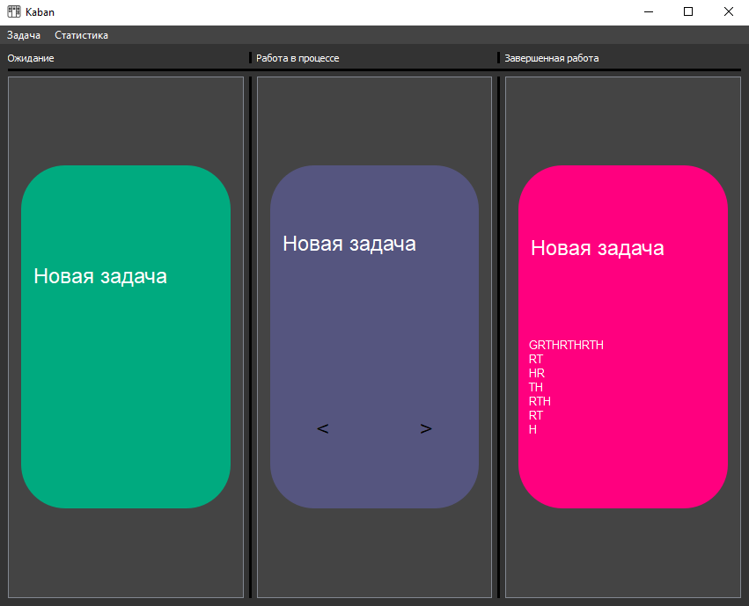
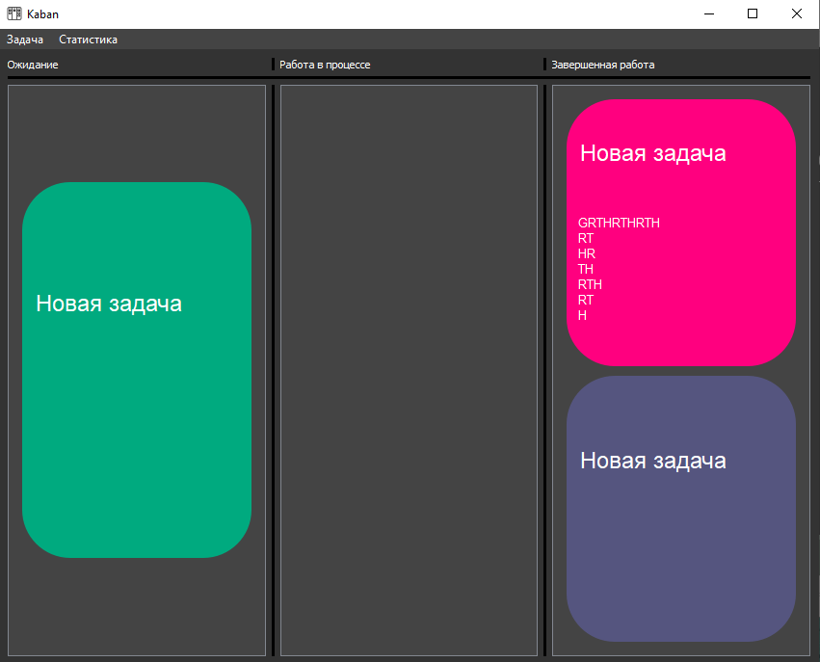
Быстрое изменение статуса задачи

Slide 12
Реализация
KanbanBoard – класс, унаследованный от QMainWindow, и представляющий главное окно программы.
TaskDilog – класс, унаследованный от QDialog и дизайна Ui_Dialog, и представляющий форму для добавления задачи и изменения её данных.
Task – класс, унаследованный от QWidget, и представляющий из себя виджет для отображения задачи, а также хранит информацию о себе.
StatisticsWidget – диалог, отображающий статистику пользователя по задачам, которые не были удалены и находятся в программе.
ChangeGroupButton – кнопка для виджета Task, которая меняет группу задачи.
Используемые библиотеки: PyQt5, sqlite3, sys

Slide 13
Заключение
Возможности для развития:
Реализация механики достижений
Выгрузка доски в docx, pptx, xlsx
Более продвинутая система статистики
Поддержка картинок в задаче
Добавление собственных групп (колонок)
Deadline

Slide 14
